Slide 1


Le funzioni, i poteri, le attribuzioni dell'Ordine
Stefano Falcinelli
Presidente OMCeO Ravenna

Slide 2
Legge istitutiva degli Ordini
D.Lgs.C.P.S. 13 Settembre 1946, n. 233
Ricostituzione degli Ordini delle professioni sanitarie e per la disciplina dell'esercizio delle professioni stesse.
LEGGE 11 gennaio 2018, n. 3
Delega al Governo in materia di sperimentazione clinica di medicinali nonche' disposizioni per il riordino delle professioni sanitarie e per la dirigenza sanitaria del Ministero della salute.
GU n.25 del 31-1-2018 - Vigente al: 15-2-2018

Slide 3
Capo I
DEGLI ORDINI DELLE PROFESSIONI SANITARIE
Art. 1……
- 3. Gli Ordini e le relative Federazioni nazionali:

Slide 4
a) sono enti pubblici non economici e agiscono quali organi sussidiari dello Stato al fine di tutelare gli interessi pubblici, garantiti dall'ordinamento, connessi all'esercizio professionale;

Slide 5
b) sono dotati di autonomia patrimoniale, finanziaria, regolamentare e disciplinare e sottoposti alla vigilanza del Ministero della salute; sono finanziati esclusivamente con i contributi degli iscritti, senza oneri per la finanza pubblica;

Slide 6
c) promuovono e assicurano l'indipendenza, l'autonomia e la responsabilita' delle professioni e dell'esercizio professionale, la qualita' tecnico-professionale, la valorizzazione della funzione sociale, la salvaguardia dei diritti umani e dei principi etici dell'esercizio professionale indicati nei rispettivi codici deontologici, al fine di garantire la tutela della salute individuale e collettiva; essi non svolgono ruoli di rappresentanza sindacale;

Slide 7

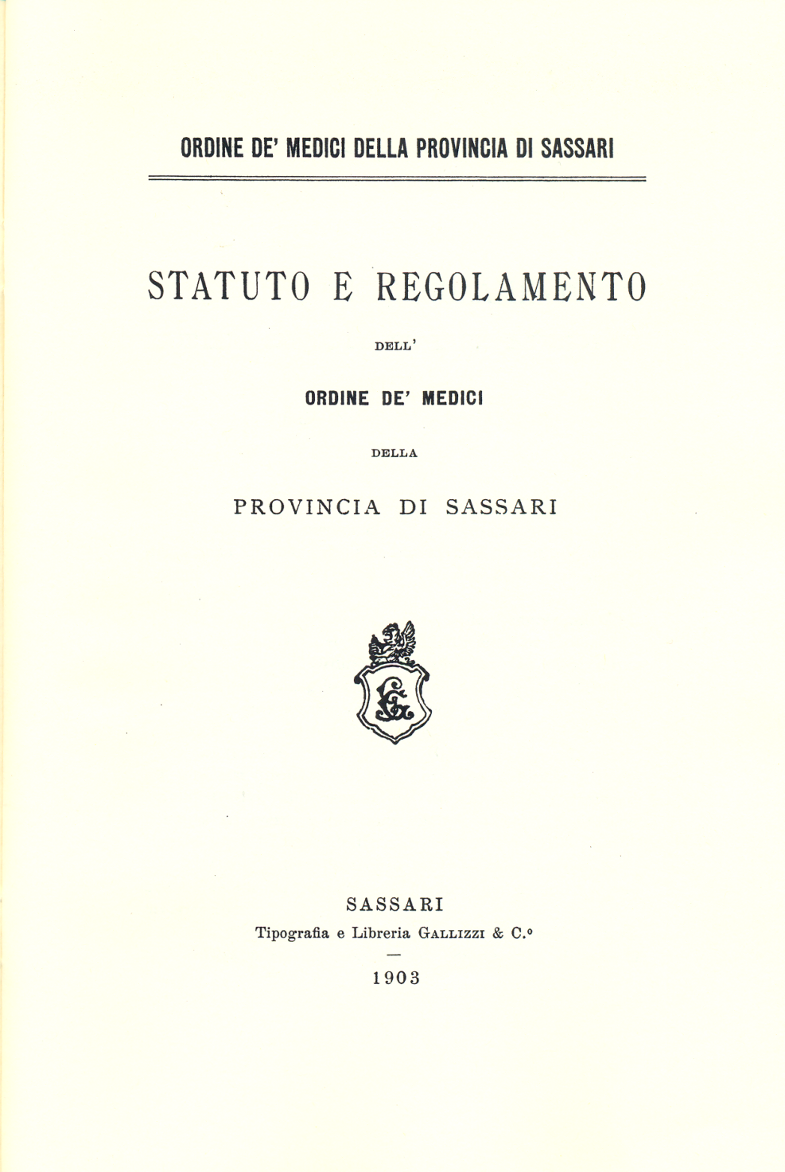
LE ORIGINI
Sassari 1903
stampato a Pavia
fine del XVIII secolo

Slide 8
1912-2006 Le tappe del Codice Deontologico
1912 Codice dell’Ordine dei Medici di Torino
1954 la FNOM pubblica il Codice di Deontologia Medica (Codice Frugoni)
gennaio 1978 il Consiglio Nazionale della FNOM approva il nuovo Codice
luglio 1989 il Consiglio Nazionale della FNOM approva il nuovo Codice
giugno 1995 il Consiglio Nazionale della FNOMCeO approva il nuovo Codice
ottobre 1998 il Consiglio Nazionale della FNOMCeO approva il nuovo Codice
dicembre 2006 il Consiglio Nazionale della FNOMCeO approva il nuovo Codice
maggio 2014 il Consiglio Nazionale della FNOMCeO approva il nuovo Codice

Slide 9
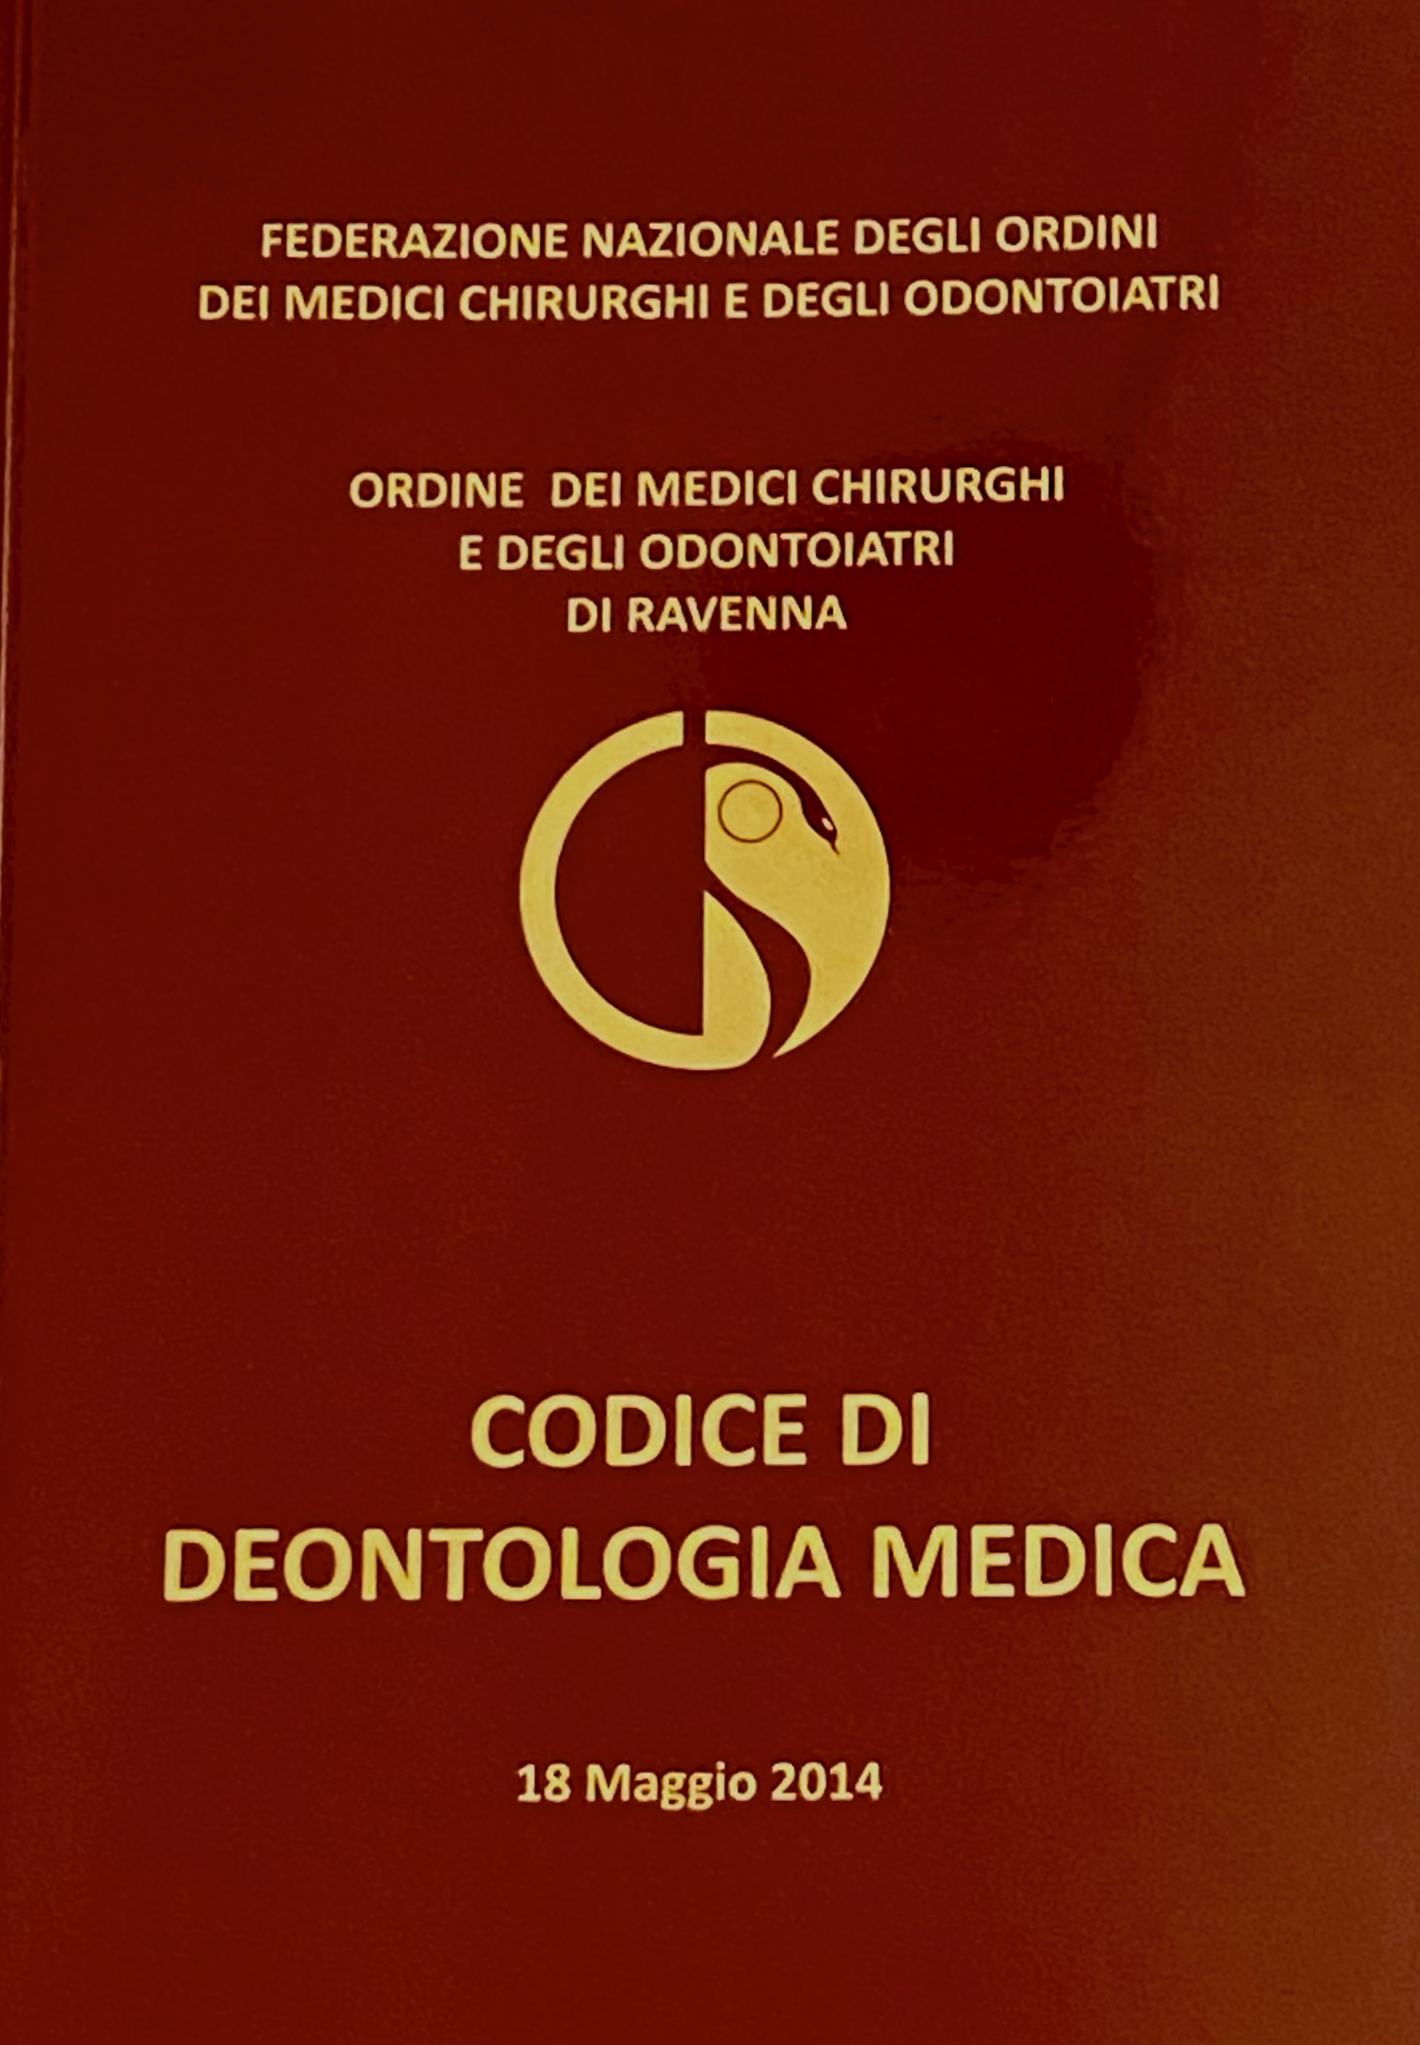


Slide 10
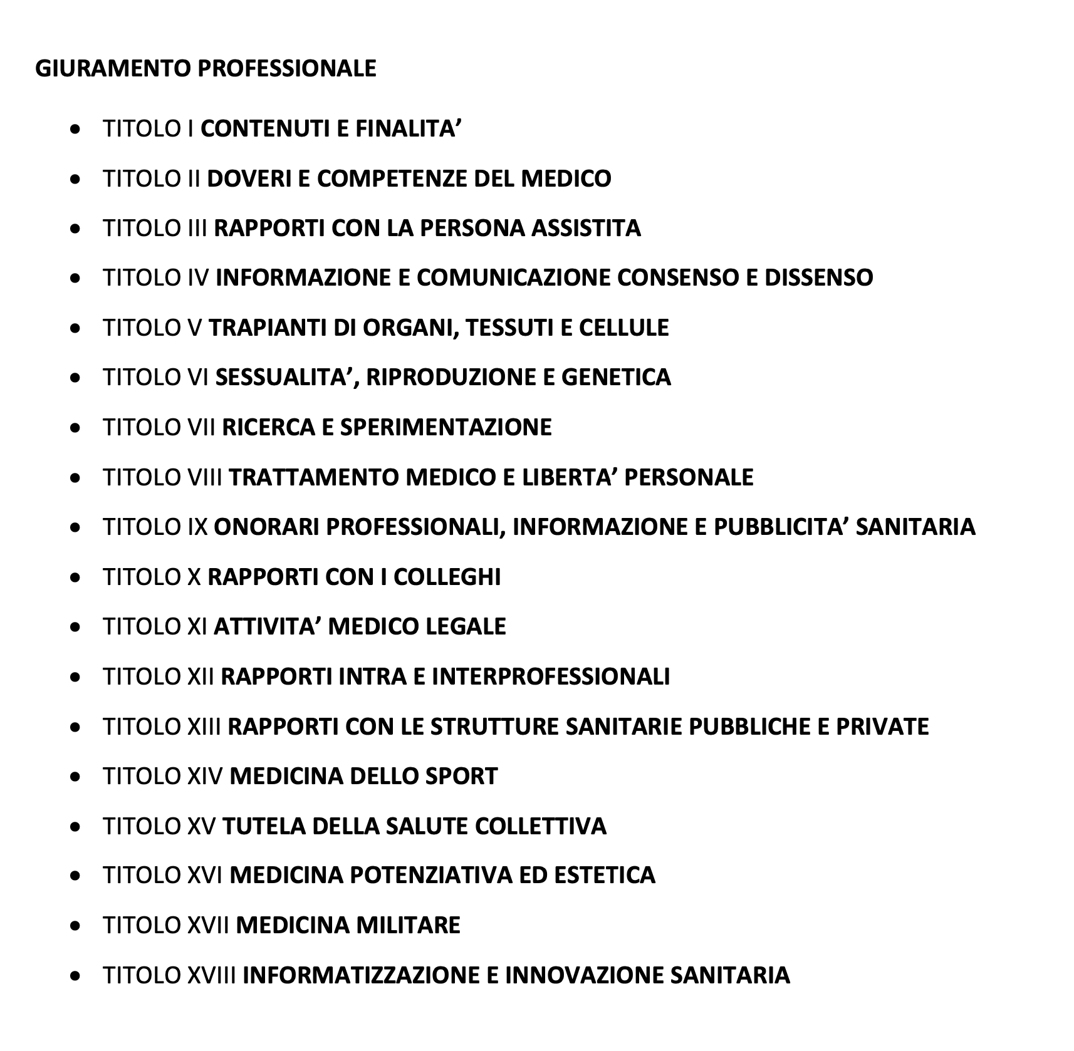
I contenuti del Codice

Slide 11
In Italia il Codice Deontologico non ha l'efficacia di norma giuridica di carattere generale, ma di norma propria dell'ordinamento professionale.
In proposito la Suprema Corte di Cassazione (Sezioni unite n. 3836 del 5 settembre 1989) ha affermato che il potere disciplinare attribuito all'Ordine è esercitabile non solo in via repressiva, attraverso l'irrogazione di sanzioni, ma anche in via preventiva, attraverso l' emanazione di norme deontologiche che, attenendo al piano della mera correttezza comportamentale, possono essere impugnate soltanto davanti alla CCEPS.

Slide 12
Compito dell'Ordine è non solo l'elaborazione del Codice Deontologico, ma anche l'autonoma valutazione di ogni fatto che appaia disdicevole al decoro della professione. Mentre nel diritto penale il reato è soltanto quel comportamento espressamente previsto come tale dalla legge e la sanzione quella già indicata nel codice, la deontologia è una creazione continua e autonoma del corpo medico, nel secolare interscambio tra valori della professione, morali, sociali e principi etici.

Slide 13
d) verificano il possesso dei titoli abilitanti all'esercizio professionale e curano la tenuta, anche informatizzata, e la pubblicita', anche telematica, degli albi dei professionisti e, laddove previsti dalle norme, di specifici elenchi;

Slide 14
Tenere e pubblicare l'Albo professionale.
La fondamentale funzione dell'Ordine, sia interna alla professione,
per inquadrare i medici nell'Ordine, sia di natura pubblicistica, in
quanto garantisce alla comunità che coloro ai quali ci si rivolge per
ottenere prestazioni mediche sono in possesso della preparazione
tecnica necessaria.
L’ambito territoriale di competenza di ciascun Ordine corrisponde alle
Province esistenti alla data del 31 dicembre 2012
Allo stato attuale il nostro ordinamento prevede un unico Ordine
provinciale cui è affidata la tenuta di due distinti Albi professionali:
quello dei Medici Chirurghi e quello degli Odontoiatri.
E’ prevista una Federazione nazionale mentre non è ancora
contemplata sancita quella regionale.
In apposita colonna dell' Albo sono annotati i titoli di libera docenza e di
specializzazione e, in forza dell'art. 6, co. 5, del DLgs 8 agosto 1991
n. 256, l'attestato di formazione in medicina generale.

Slide 15
Tutta l’organizzazione professionale si fonda sull’Albo. L’iscrizione, concessa solo ai possessori dei requisiti prescritti, è l’unico titolo che consente il legittimo esercizio della medicina e dell’odontoiatria.
Il diritto del singolo professionista a stipulare contratto di prestazione d’opera intellettuale per le professioni protette nasce con l’iscrizione all’Albo e cessa con la cancellazione.

Slide 16
e) assicurano un adeguato sistema di informazione sull'attivita' svolta, per garantire accessibilita' e trasparenza alla loro azione, in coerenza con i principi del decreto legislativo 14 marzo 2013, n. 33;

Slide 17
f) partecipano alle procedure relative alla programmazione dei fabbisogni di professionisti, alle attivita' formative e all'esame di abilitazione all'esercizio professionale;

Slide 18
g) rendono il proprio parere obbligatorio sulla disciplina regolamentare dell'esame di abilitazione all'esercizio professionale, fermi restando gli altri casi, previsti dalle norme vigenti, di parere obbligatorio degli Ordini per l'adozione di disposizioni regolamentari;

Slide 19
h) concorrono con le autorita' locali e centrali nello studio e nell'attuazione dei provvedimenti che possano interessare l'Ordine e contribuiscono con le istituzioni sanitarie e formative pubbliche e private alla promozione, organizzazione e valutazione delle attivita' formative e dei processi di aggiornamento per lo sviluppo continuo professionale di tutti gli iscritti agli albi, promuovendo il mantenimento dei requisiti professionali anche tramite i crediti formativi acquisiti sul territorio nazionale e all'estero;

Slide 20
i) separano, nell'esercizio della funzione disciplinare, a garanzia del diritto di difesa, dell'autonomia e della terzieta' del giudizio disciplinare, la funzione istruttoria da quella giudicante.

Slide 21
l) vigilano sugli iscritti agli albi, in qualsiasi forma giuridica svolgano la loro attivita' professionale, compresa quella societaria, irrogando sanzioni disciplinari secondo una graduazione correlata alla volontarieta' della condotta, alla gravita' e alla reiterazione dell'illecito, tenendo conto degli obblighi a carico degli iscritti, derivanti dalla normativa nazionale e regionale vigente e dalle disposizioni contenute nei contratti e nelle convenzioni nazionali di lavoro.

